Slide 1


Slide 2


Slide 3

QUANTAS VEZES VOCÊ PERDEU UM COMPROMISSO?
Já perdeu o ônibus ou avião?
Notes:
Quantas vezes você perdeu a hora ou perdeu um compromisso?
Já perdeu O trem, o ônibus ou avião?

Slide 4
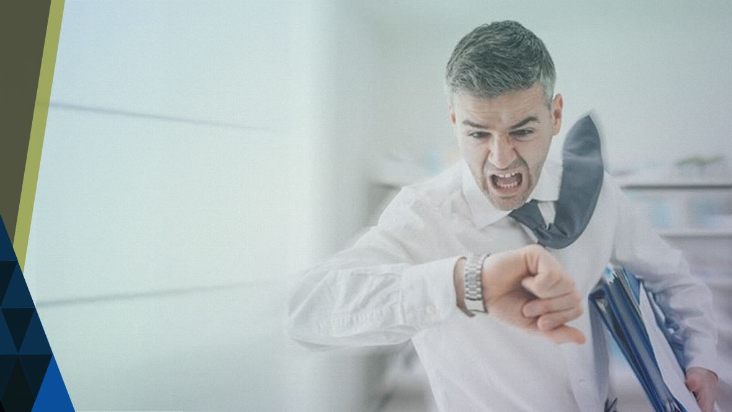
QUAL A SENSAÇÃO DE CHEGAR
A UM LUGAR
e a porta já está fechada?
Notes:
Qual a sensação de chegar a um lugar e a porta já estiver fechada?

Slide 5
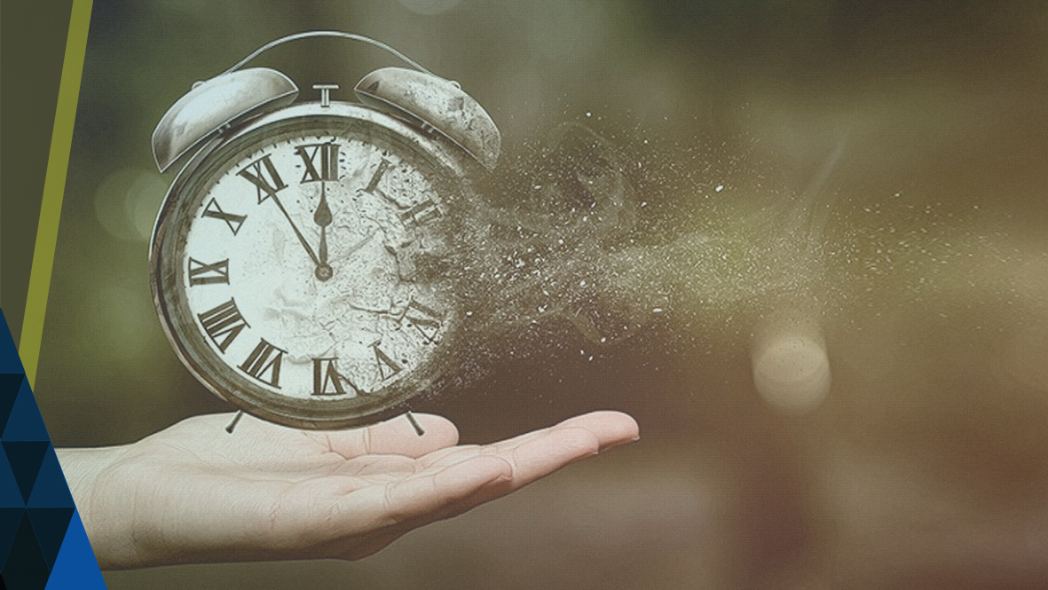
QUANDO A PORTA DA GRAÇA SE FECHAR
o destino de todos estará decidido
Notes:
Quando a obra da investigação se encerrar, Examinados e decididos os casos dos que em todos os séculos professam ser seguidores de Cristo, então, e somente então, encerrar ao tempo da Graça, fechando-se a porta misericórdia.
O destino de todos estará decidido

Slide 6
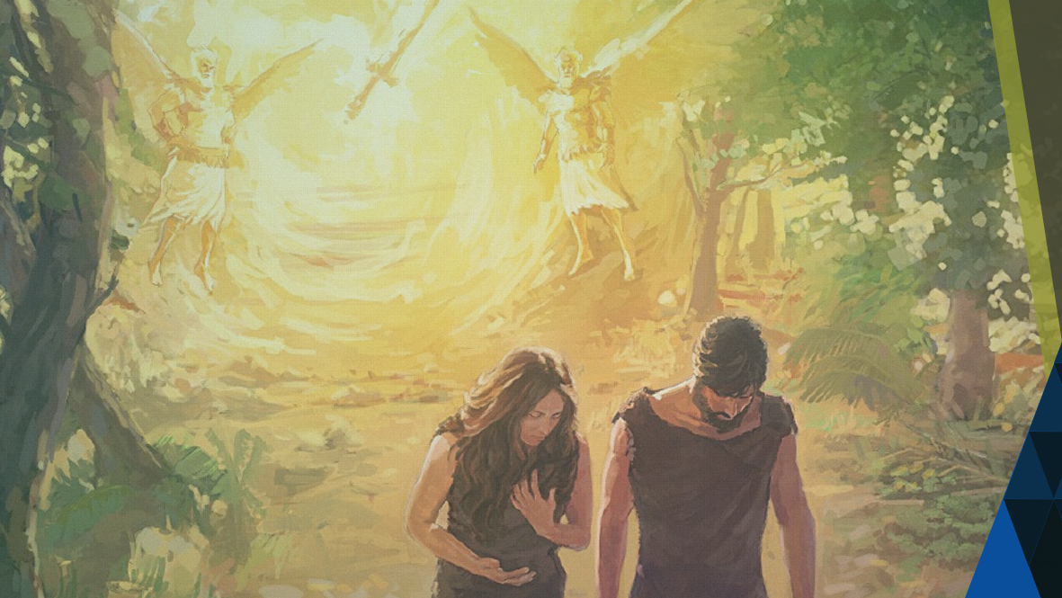
ÉDEN - ADÃO E EVA:
A graça Salvadora foi oferecida depois que o ser humano caiu em Pecado.
Notes:
Éden - Adão e Eva:
Gênesis 3:15
A graça Salvadora foi oferecida depois que o ser humano caiu em Pecado.

Slide 7

“Porei inimizade entre ti e a mulher, entre a tua descendência e o seu descendente. Este te ferirá a cabeça, e tu lhe ferirás o calcanhar.”
Gênesis 3:15
Notes:
.

Slide 8
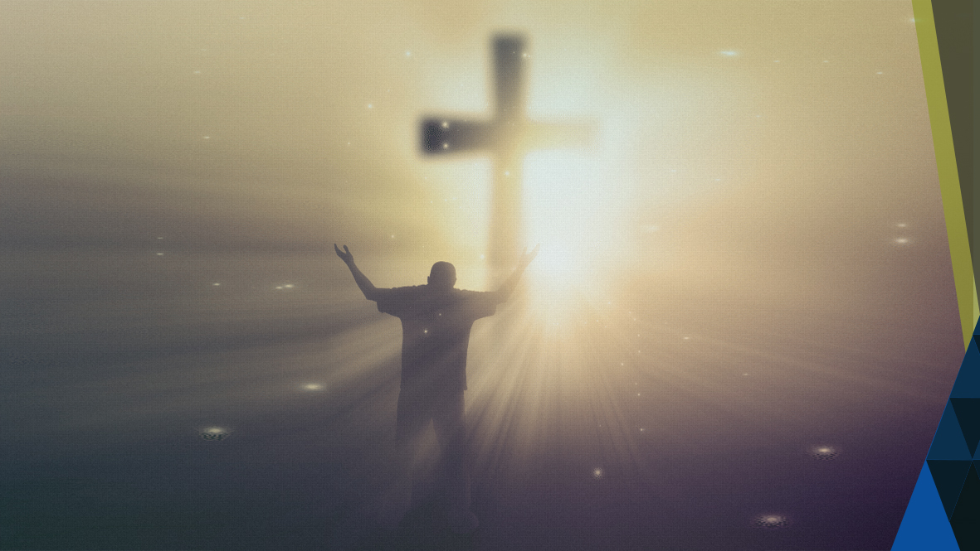
Quando tudo parecia perdido, abriu a porta da Graça, no plano de salvação para o homem caído.
Notes:
Quando tudo parecia perdido, abriu a porta da Graça, no plano de salvação para o homem caído.

Slide 9
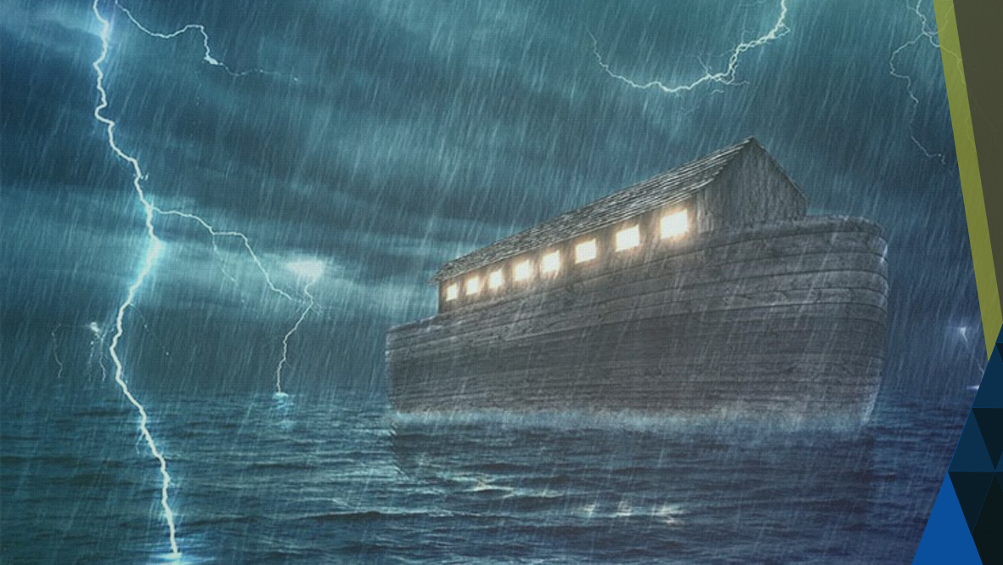
DILÚVIO - NOÉ:
O MAL AVANÇOU E O PECADO Chegou a um ponto insuportável
Notes:
Dilúvio - Noé:
Gênesis 6:8-22
Hebreus 11:7
O mal avançou e o pecado Chegou a um ponto insuportável.

Slide 10
“Pela fé, Noé, divinamente instruído acerca de acontecimentos que ainda não se viam e sendo temente a Deus, aparelhou uma arca para a salvação de sua casa;
Hebreus 11:7
Notes:
.

Slide 11
pela qual condenou o mundo e se tornou herdeiro da justiça que vem da fé”.
Hebreus 11:7
Notes:
.

Slide 12
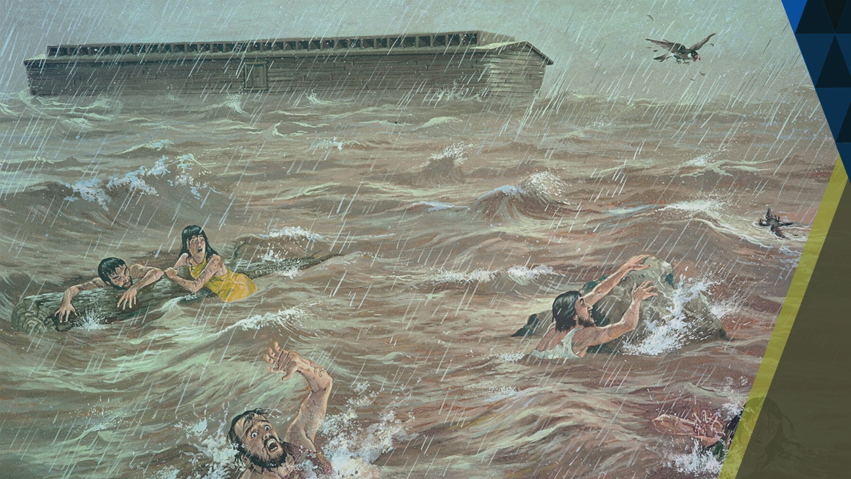
Deus chamou Noé, e abriu a porta da Graça e da salvação para o mundo, mas aquela porta se fechou depois de 120 anos.
Notes:
Deus chamou Noé, e por meio dele, abriu a porta da Graça e salvação para o mundo, mas aquela porta se fechou depois de 120 anos

Slide 13
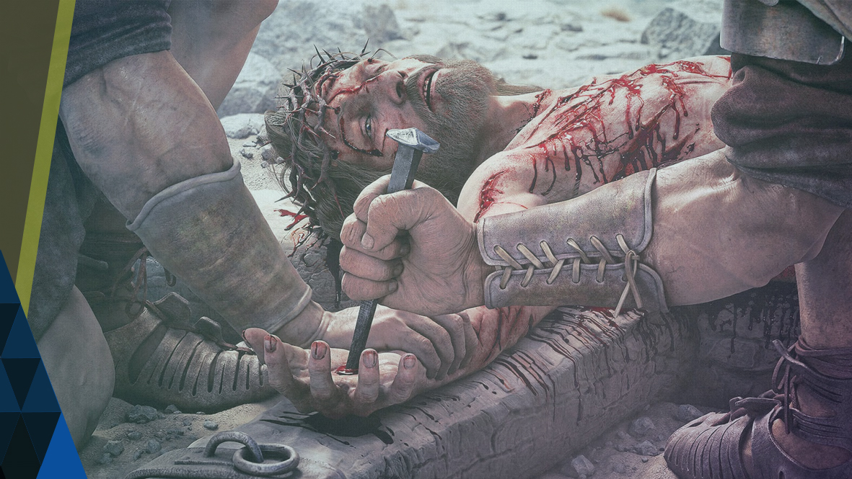
MESSIAS - JESUS
Jesus veio e ofereceu de graça a salvação
Notes:
Messias- jesus:
Mateus 4:17-20
Jesus veio e ofereceu de graça a salvação.

Slide 14
“Porque Deus amou ao mundo de tal maneira que deu o seu Filho unigênito, para que todo o que nele crê não pereça, mas tenha a vida eterna”.
João 3:16
Notes:
.

Slide 15
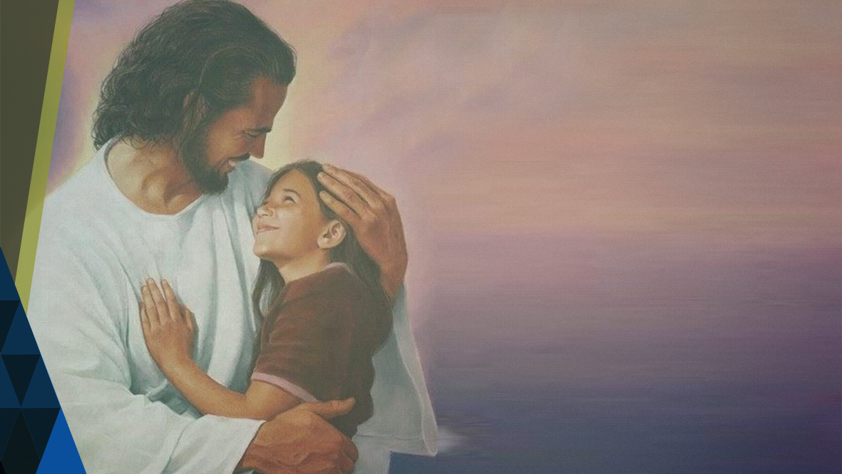
Hoje, porta da salvação, oportunidade aceitar a Cristo, esta aberta para você.
Notes:
Tempo de graça: Hoje.
Efésios 2:8 e Apocalipse 3:8, 7:10
Hoje, porta da salvação, oportunidade aceitar a Cristo, oportunidade pelo perdão dos pecados, aberta para você.

Slide 16
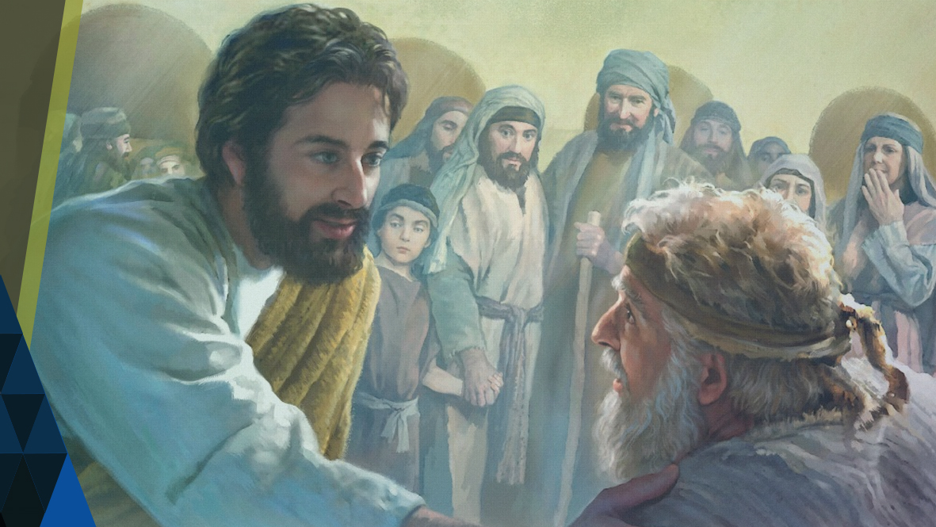
O tempo de tomar uma decisão ao lado de Cristo é hoje.
Notes:
O tempo de tomar uma decisão ao lado de Cristo é hoje.
Hebreus 3:12,13.

Slide 17
“Tende cuidado, irmãos, jamais aconteça haver em qualquer de vós perverso coração de incredulidade que vos afaste do Deus vivo;
Hebreus 3:12,13.
Notes:
.

Slide 18
elo contrário, exortai-vos mutuamente cada dia, durante o tempo que se chama Hoje, a fim de que nenhum de vós seja endurecido pelo engano do pecado”.
Hebreus 3:12,13.
Notes:
.

Slide 19
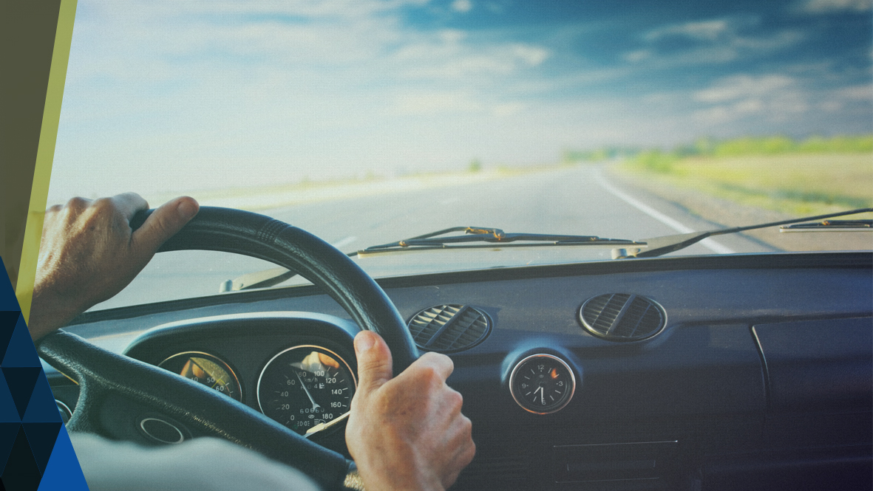
O tempo esta acabando , mas o Espírito Santo diz que você tem que se decidir agora.
Notes:
Muitos estão adiando sua entrega a Cristo, imaginando que isto pode ser feito a qualquer tempo, mas o espírito santo diz que você tem que se decidir agora.
Hebreus 3:7,8

Slide 20
“Assim, pois, como diz o Espírito Santo: Hoje, se ouvirdes a sua voz, não endureçais o vosso coração como foi na provocação, no dia da tentação no deserto”.
Hebreus 3:7,8
Notes:
.

Slide 21
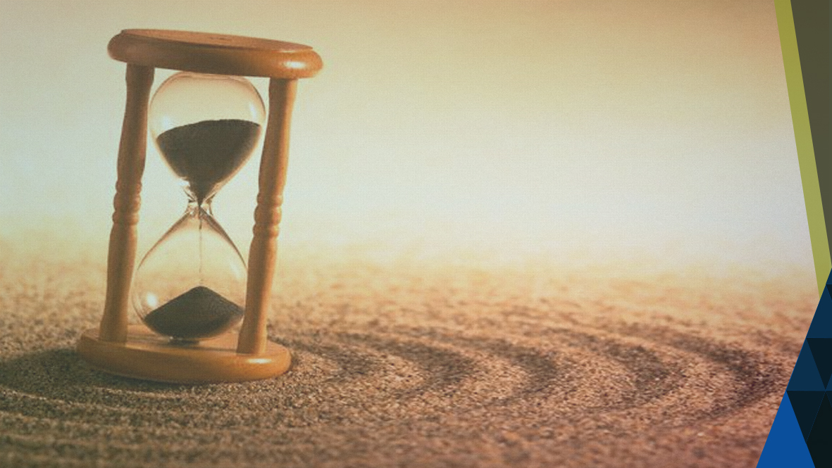
Chegará o momento, em breve, que a porta da Graça estará fechada.
Notes:
Chegar ao momento, em breve, e a porta da Graça estará fechada.
Gênesis 6:3

Slide 22
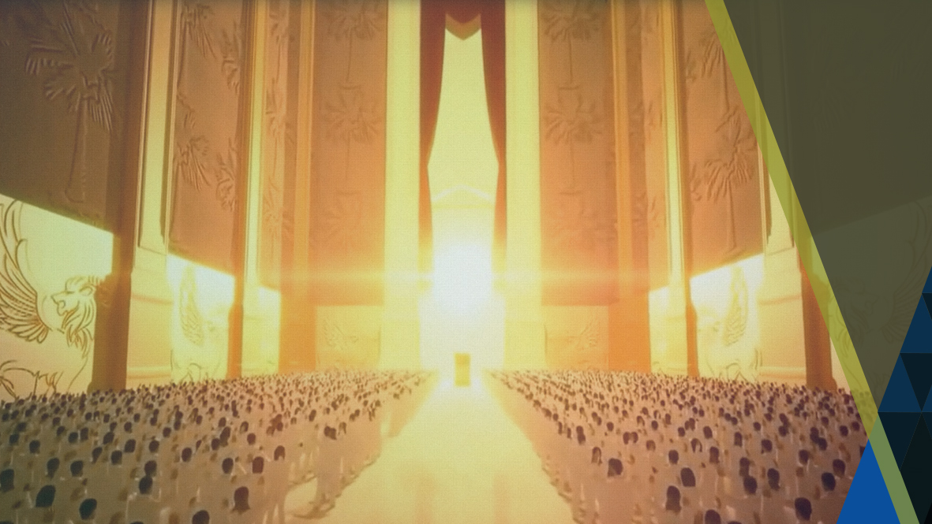
Isto ocorrerá no final do juízo investigativo.
Notes:
Isto ocorrerá no final do juízo investigativo.
Apocalipse 8:5

Slide 23
“E o anjo tomou o incensário, encheu-o do fogo do altar e o atirou à terra. E houve trovões, vozes, relâmpagos e terremoto”
Apocalipse 8:5
Notes:
.

Slide 24
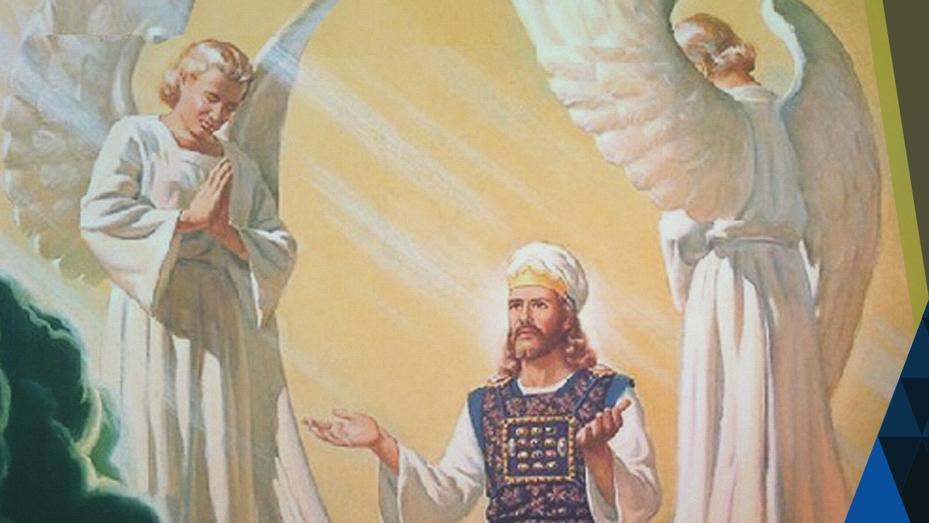
Jesus sai do Santuário. termina a intercessão
Notes:
Jesus sai do Santuário. termina a intercessão. a comoção do céu.
Apocalipse 8:5

Slide 25
“Continue o injusto fazendo injustiça, continue o imundo ainda sendo imundo; o justo continue na prática da justiça, e o santo continue a santificar-se”
Apocalipse 22:11
Notes:
.

Slide 26
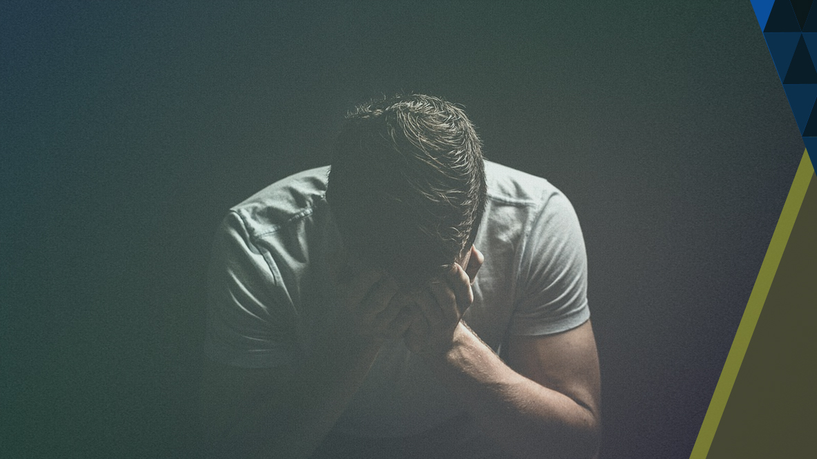
Muitos procurarão a palavra de Deus e não a acharão.
Notes:
Muitos procurarão a palavra de Deus e não a acharão.
Amós 8:11

Slide 27
“Eis que vêm dias, diz o SENHOR Deus, em que enviarei fome sobre a terra, não de pão, nem sede de água, mas de ouvir as palavras do SENHOR”.
Amós 8:11
Notes:
.

Slide 28

HAVERÁ UM TEMPO DE ANGÚSTIA
como nunca houve
Notes:
Haverá um tempo de angústia como nunca houve. Daniel 12:1.

Slide 29
“Nesse tempo, se levantará Miguel, o grande príncipe, o defensor dos filhos do teu povo, e haverá tempo de angústia...
Daniel 12:1
Notes:
.

Slide 30
qual nunca houve, desde que houve nação até àquele tempo; mas, naquele tempo, será salvo o teu povo, todo aquele que for achado inscrito no livro”.
Daniel 12:1
Notes:
.

Slide 31
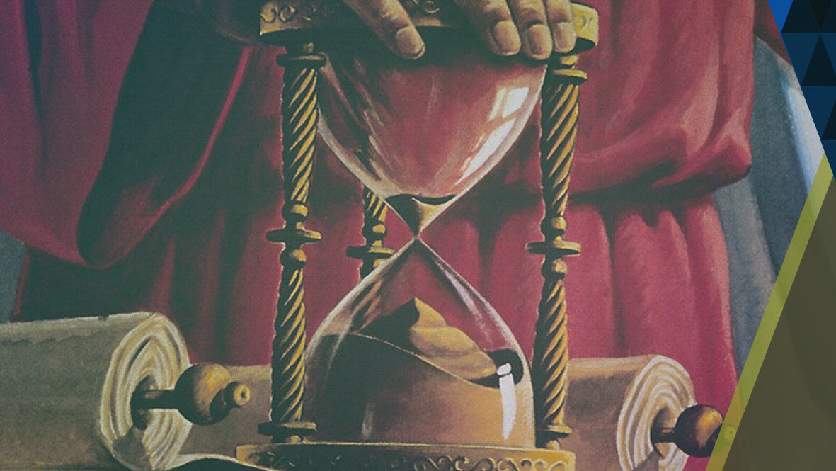
SÃO DERRAMADAS
as sete últimas pragas
Notes:
São derramadas as sete últimas pragas. Apocalipse 15:1

Slide 32
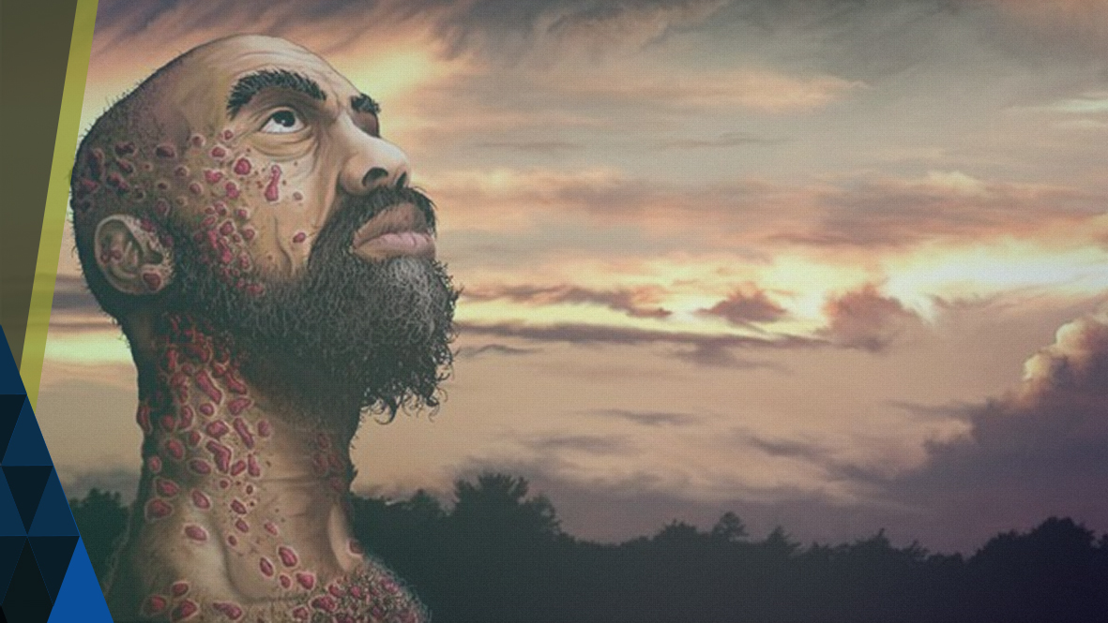
PRIMEIRA PRAGA:
Chagas malignas nos ímpios
Notes:
Primeira Praga
Chagas malignas nos ímpios
Apocalipse 16:1-2

Slide 33

SEGUNDA PRAGA
águas do mar em sangue
Notes:
Segunda praga
águas do mar em sangue.
Apocalipse 16:3

Slide 34
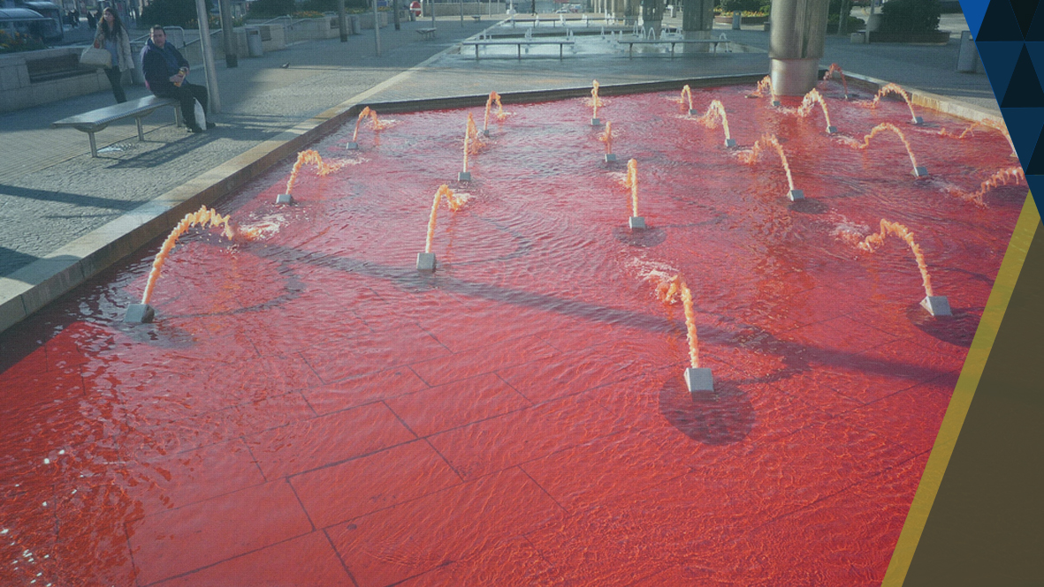
TERCEIRA PRAGA
rios e fontes em sangue
Notes:
Terceira Praga
rios e fontes em sangue
Apocalipse 16:4-7

Slide 35

QUARTA PRAGA
sol em calor abrasante
Notes:
Quarta praga
sol em calor abrasante
Apocalipse 16:8-9

Slide 36
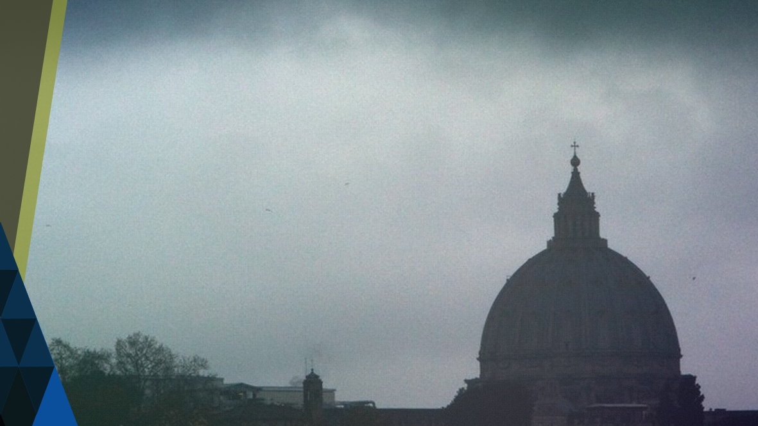
QUINTA PRAGA
trevas sobre o trono da apostasia
Notes:
Quinta praga
trevas sobre o trono da apostasia
Apocalipse 16:10-11

Slide 37
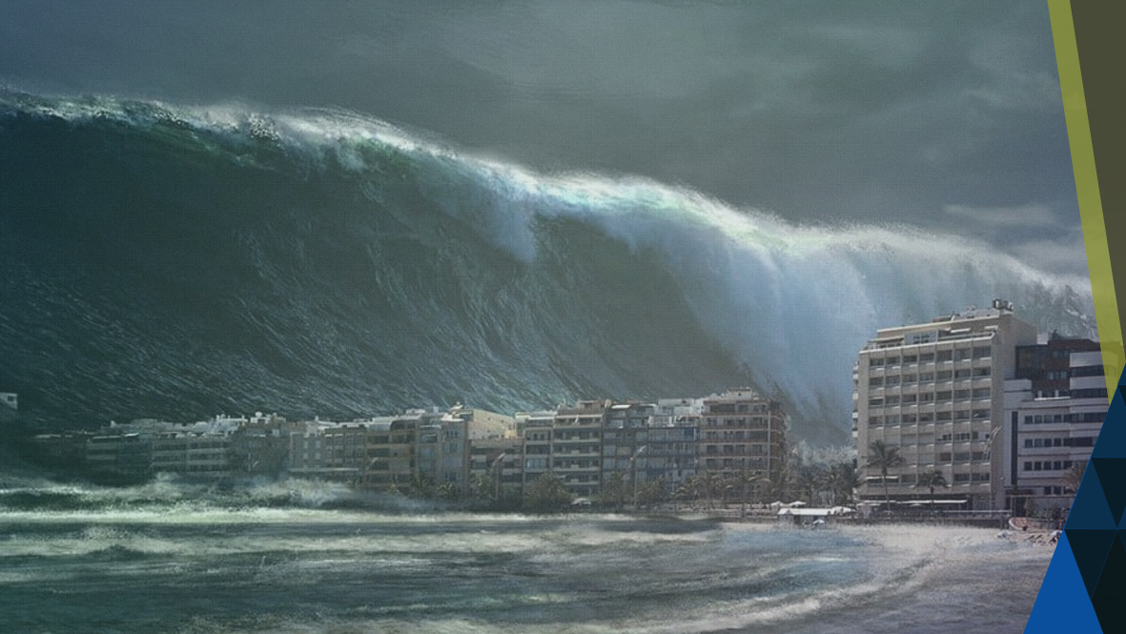
SEXTA PRAGA
Armagedom - A Última Batalha
Notes:
Sexta praga
Armagedom
A Última Batalha
Apocalipse 16:12-16
Dragão:espiritismo
Besta:catolicismo
Falso profeta:protestantismo
União deles= ecumenismo

Slide 38
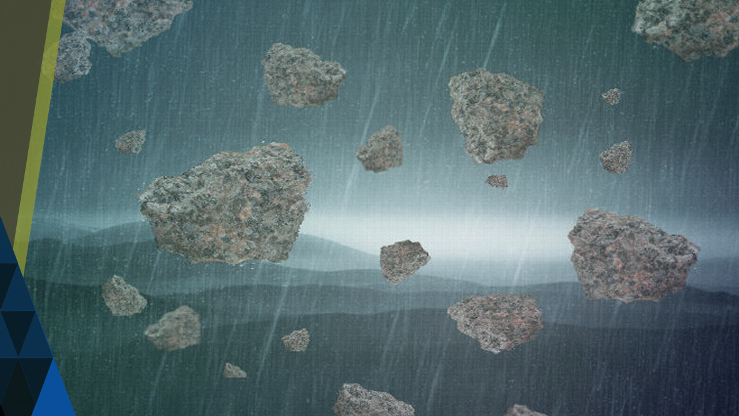
SÉTIMA PRAGA
chuva de pedras e terremotos
Notes:
Sétima praga
chuva de pedras e terremotos
Apocalipse 16:21

Slide 39
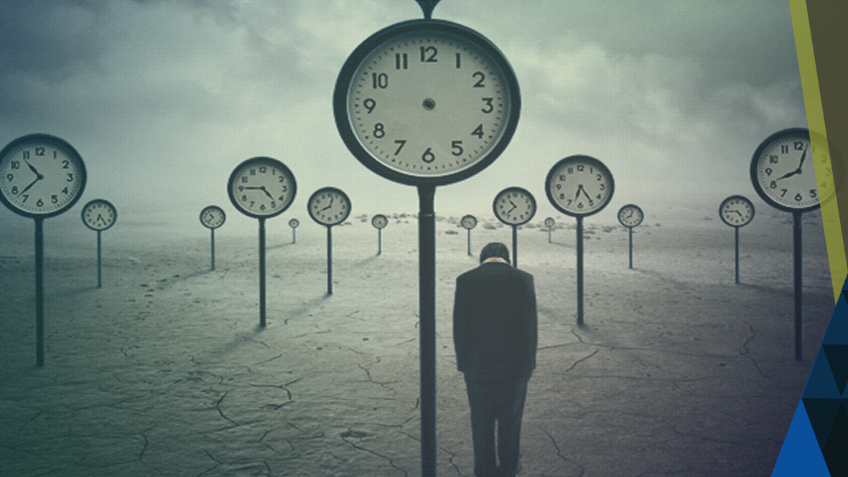
Notes:
A porta da Graça se fechar a, e aí não haverá mais chance de salvação.

Slide 40

1. Como o amor de Deus é revelado?
Notes:
1. Como o amor de Deus é revelado?
João 3:16

Slide 41
“Porque Deus amou ao mundo de tal maneira que deu o seu Filho unigênito, para que todo o que nele crê não pereça, mas tenha a vida eterna”.
João 3:16
Notes:
.

Slide 42
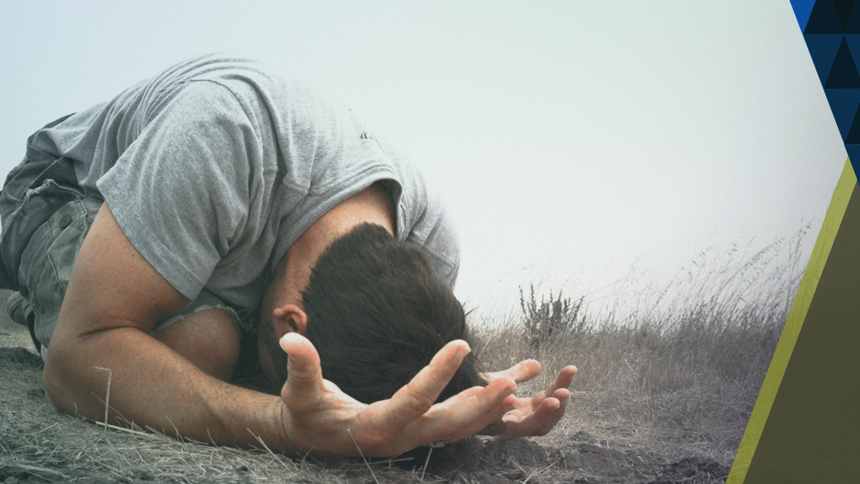
2. Como o salmista revela a misericórdia de Deus?
Notes:
2. Como o salmista revela a misericórdia de Deus?
Salmo 103:8-11

Slide 43
“O SENHOR é misericordioso e compassivo; longânimo e assaz benigno. Não repreende perpetuamente, nem conserva para sempre a sua ira...
Salmo 103:8-11
Notes:
.

Slide 44
“Não nos trata segundo os nossos pecados, nem nos retribui consoante as nossas iniquidades. Pois quanto o céu se alteia acima da terra, assim é grande a sua misericórdia para com os que o temem”.
Salmo 103:8-11
Notes:
.

Slide 45
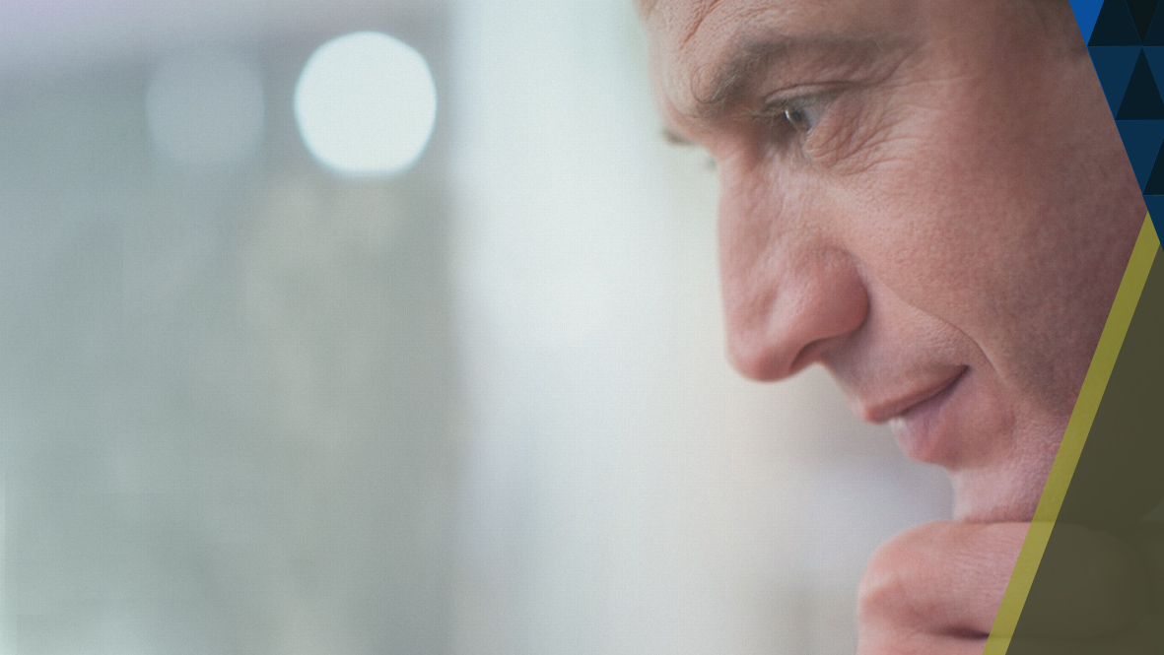
3. Como devemos ser ao aproximar-se o fim do tempo da graça?
Notes:
3. Como devemos ser ao aproximar-se o fim do tempo da graça?
2 Pedro 3:11

Slide 46
“Visto que todas essas coisas hão de ser assim desfeitas, deveis ser tais como os que vivem em santo procedimento e piedade”.
2 Pedro 3:11
Notes:
.

Slide 47
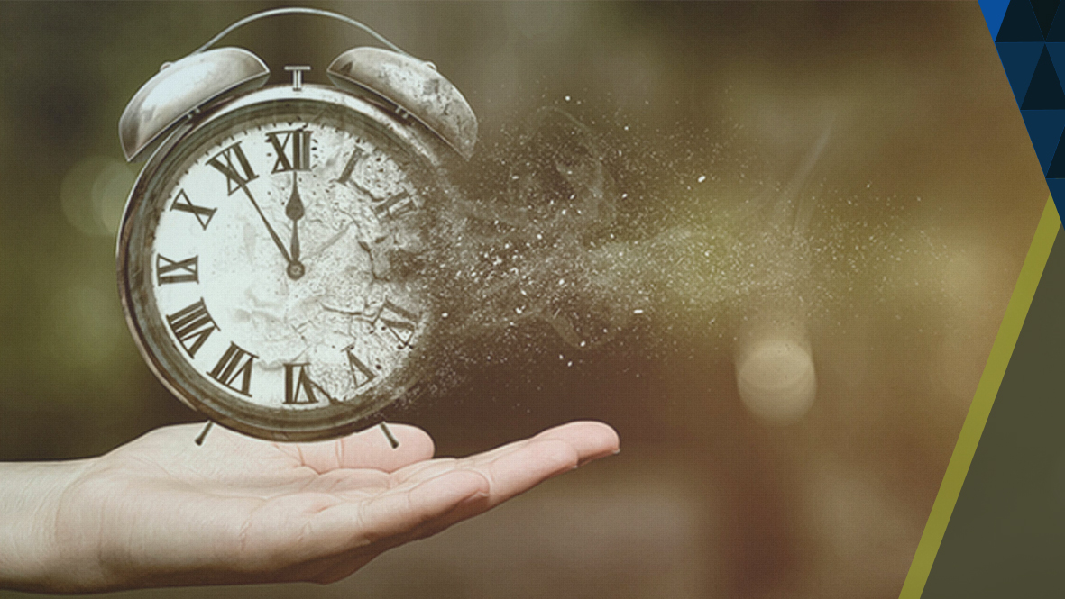
4. Quais algumas características do fim do tempo da graça, relatadas na Bíblia?
Notes:
4. Quais algumas características do fim do tempo da graça, relatadas na Bíblia?
Jeremias 8:20
Amós 1:8
Apocalipse 22:11

Slide 48
“Passou a sega, findou o verão, e nós não estamos salvos”.
Jeremias 8:20
Notes:
.

Slide 49
“Eliminarei o morador de Asdode e o que tem o cetro de Asquelom e volverei a mão contra Ecrom; e o resto dos filisteus perecerá, diz o SENHOR”.
Amós 1:8
Notes:
.

Slide 50
“Continue o injusto fazendo injustiça, continue o imundo ainda sendo imundo; o justo continue na prática da justiça, e o santo continue a santificar-se”.
Apocalipse 22:11
Notes:
.

Slide 51

Hoje, você tem a escolha, vida e morte.
QUAL SERÁ SUA DECISÃO?
Notes:
Hoje, você tem a escolha, vida e morte.
Qual será sua decisão?
O que você vai aceitar?
Amanhã pode ser muito tarde.

Slide 52
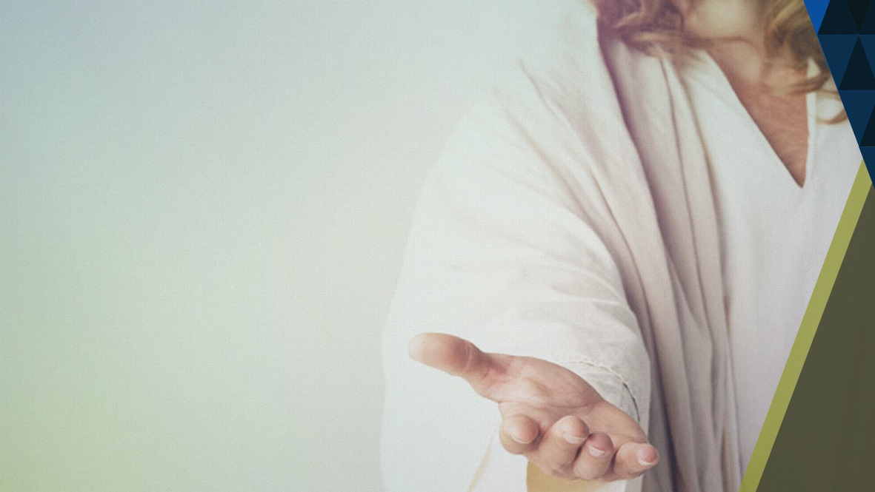
MINHA DECISÃO
Notes:
Minha decisão.
Hoje, como passar na porta da Graça, capítulo totalmente a Cristo como meu salvador, desejo receber o batismo como testemunho da minha decisão.

Slide 53
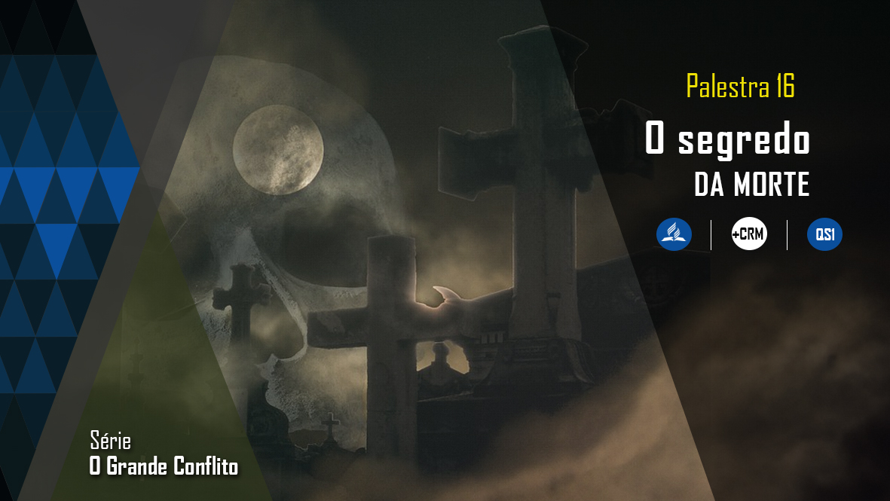
PRÓXIMO TEMA:

